Slide 1
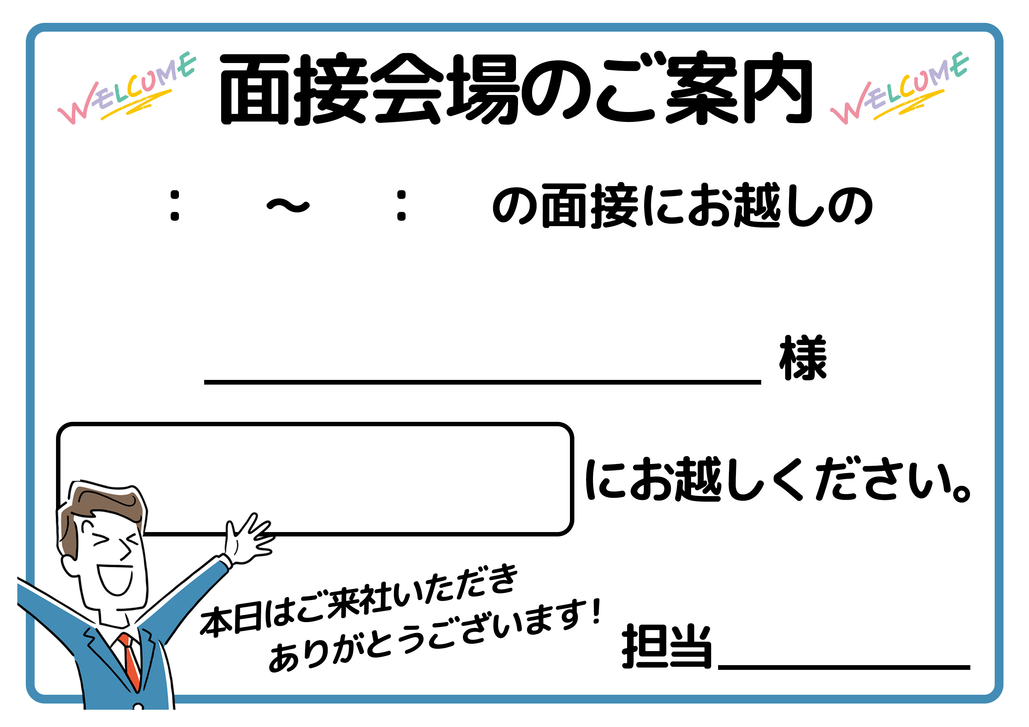
00
00
00
00
関根 コウ
本館2F 受付
三久保

